Slide 1
Programación Orientada a Objetos
Francisco Riquelme

Slide 2
Objeto
A
Características internas:
Atributos
Es algo propio del objeto
No depende de nada más

Slide 3
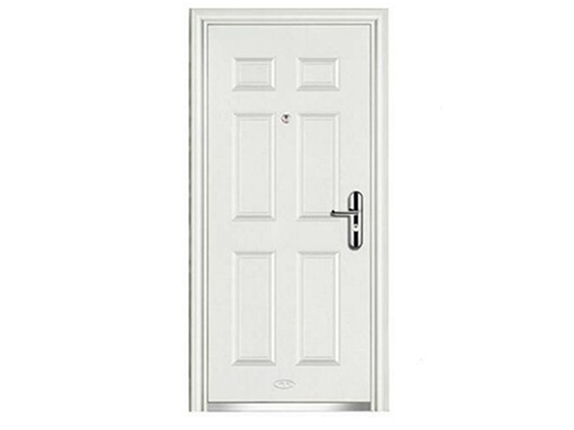
Objeto: Puerta
Características internas:
Color
Forma
Decoración
Material

Slide 4
Objeto: Puerta
Características internas:
Otros objetos:
Manilla
Periscopio

Slide 5
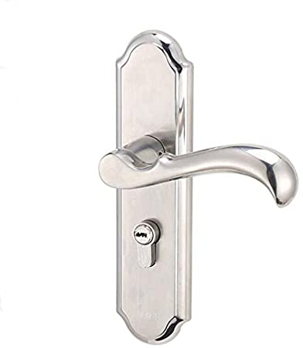
Objeto: Manilla
Características internas:
Color
Material
Otros objetos:
Cerradura

Slide 6
Objeto
A
Comportamiento:
Métodos

Slide 7
Objeto: Puerta
Comportamiento:
Girar manilla (abrir o cerrar)
Ver por periscopio

Slide 8
Objeto: Manilla
Comportamiento
Abrir y cerrar
Otros objetos con comportamiento:
Cerradura
Abierto o Cerrado

Slide 9
Objeto
Atributos (Data)
Un objeto representa una abstracción de la realidad
Write (Set)
Read (Get)
Comportamiento (Métodos)

Slide 10
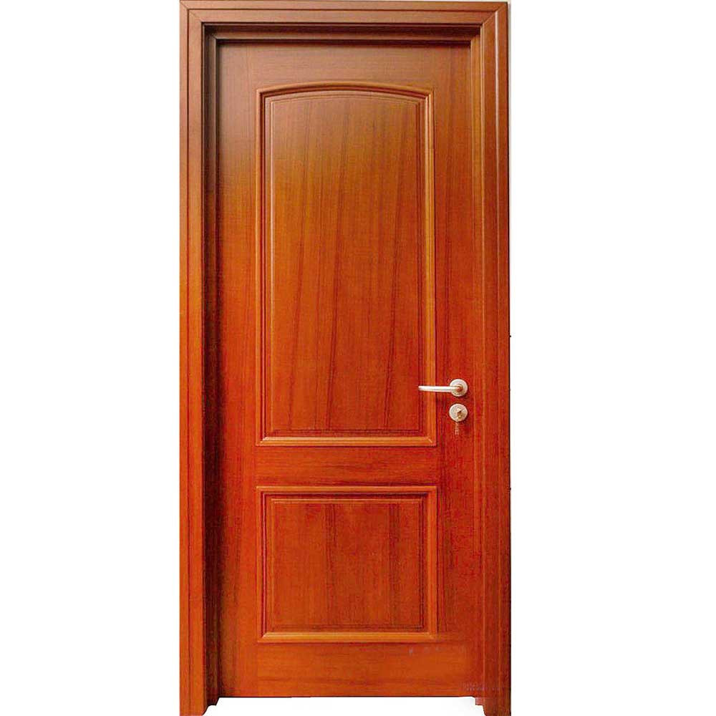
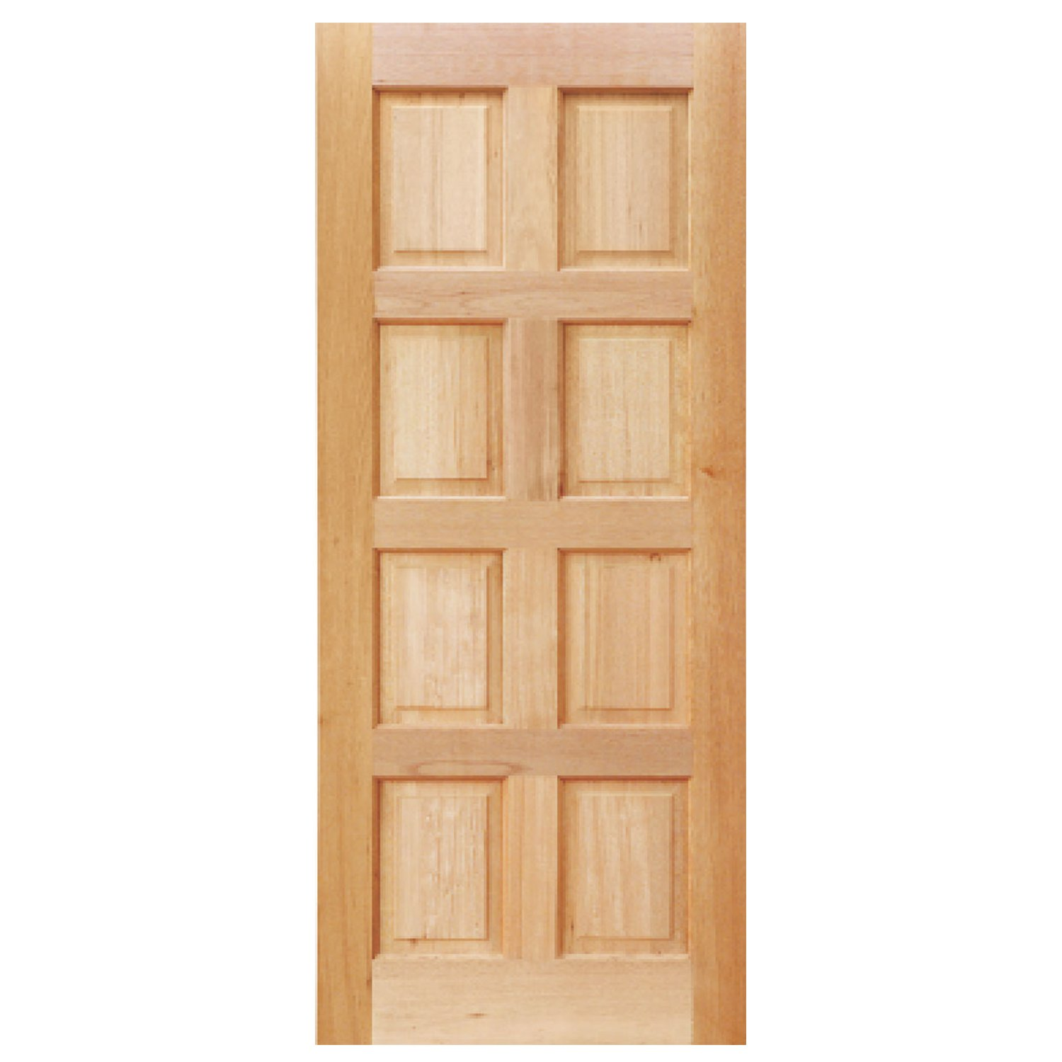
¿Qué hay en común entre este objeto y los siguientes?
Objeto: Puerta
Objeto: Puerta
Objeto: Puerta
Atributos (Data)
Atributos (Data)
Atributos (Data)
Write (Set)
Read (Get)
Write (Set)
Write (Set)
Read (Get)
Read (Get)
Comportamiento (Métodos)
Comportamiento (Métodos)
Comportamiento (Métodos)
Notes:
¿Qué tienen en común todos estos objetos?

Slide 11
¿Qué hay en común entre este objeto y los siguientes?
Objeto: Puerta
Objeto: Puerta
Objeto: Puerta
Cambia contenido de atributos pero métodos se mantienen
Atributos (Data)
Atributos (Data)
Atributos (Data)
Write (Set)
Read (Get)
Write (Set)
Write (Set)
Read (Get)
Read (Get)
Comportamiento (Métodos)
Comportamiento (Métodos)
Comportamiento (Métodos)
Notes:
¿Qué tienen en común todos estos objetos?

Slide 12
Todos siguen el comportamiento de una Puerta
Todos estos objetos siguen el mismo molde
Objeto: Puerta
Atributos (Data)
Comportamiento (Métodos)
Class Puerta
Atributos (Data)
Objeto: Puerta
Molde/ Plano/ Planilla/
Atributos (Data)
Write (Set)
Read (Get)
Comportamiento (Métodos)
Comportamiento (Métodos)
Objeto: Puerta
Atributos (Data)
Comportamiento (Métodos)

Slide 13
Objeto: Puerta
Una Clase es una plantilla que guía la creación de objetos
Atributos (Data)
Comportamiento (Métodos)
Class Puerta
Atributos (Data)
Objeto: Puerta
Molde/ Plano/ Planilla/
Atributos (Data)
Write (Set)
Read (Get)
Comportamiento (Métodos)
Comportamiento (Métodos)
Objeto: Puerta
Una Clase contiene métodos para crear objetos (Constructor)
Atributos (Data)
Comportamiento (Métodos)

Slide 14
En la realidad un objeto no actúa solo sin alguna necesidad.
En la realidad un objeto no se construye sólo, si no que algo o alguien lo necesita.
Una puerta no se construye por que la puerta quiera construirse por sí misma, si no porque otro objeto la necesita (colaboración).
Objeto
Atributos (Data)
Write (Set)
Read (Get)
Comportamiento (Métodos)
Constructor

Slide 15
Constructor de un objeto
class Puerta {
int precio;
String color;
Puerta(int precio, String color) {
this.precio = precio;
this.color = color;
}
}
Objeto
El constructor es un método de la clase que recibe el mismo nombre de la clase
Atributos (Data)
Write (Set)
Read (Get)
Comportamiento (Métodos)
this indica “este objeto” this.precio -> el precio de ESTE OBJETO QUE ESTOY CREANDO
this

Slide 16
class Puerta {
… // Atributos de precio y color
Puerta(int precio, String color) {
this.precio = precio;
this.color = color;
}
}
MyClass@hashValue
Memoria
Java Memory Address
Definición: Un objeto es una instancia de una clase
Objeto: Puerta
Puerta@74a14482
Objeto: Puerta
Puerta@3d4eac69
Definición: Una instancia es una copia de la clase con sus valores inicializados almacenado en memoria
Objeto: Puerta
Puerta@7f8c42a3

Slide 17
Realidad
Objeto A
Objeto B
Atributos (Data)
Atributos (Data)
Write (Set)
Comportamiento (Métodos)
Comportamiento (Métodos)
Los objetos colaboran entre sí

Slide 18
Encapsulamiento

Slide 19

¿Por qué una persona puede usar una plaza y no debería acceder a la casa de otra persona?
Realidad
Plaza
Persona
Atributos (Data)
Atributos (Data)
Comportamiento (Métodos)
Acceso
Comportamiento (Métodos)
Casa de otra persona
Acceso
Atributos (Data)
Comportamiento (Métodos)
Es ilegal, pero, ¿por qué?

Slide 20
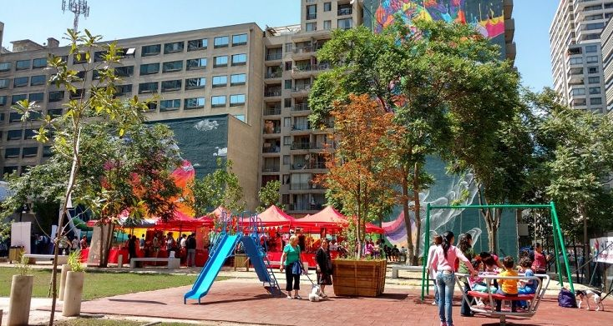

Plaza es PÚBLICA Casa de otra persona es PRIVADA
Realidad
Plaza
Persona
Atributos (Data)
Atributos (Data)
Comportamiento (Métodos)
Acceso
Comportamiento (Métodos)
Casa de otra persona
Acceso
Atributos (Data)
Comportamiento (Métodos)

Slide 21
Plaza es PÚBLICA Casa de otra persona es PRIVADA
Realidad
PUBLIC Plaza
Persona
Atributos (Data)
Atributos (Data)
Comportamiento (Métodos)
Acceso
Comportamiento (Métodos)
PRIVATE Casa de otra persona
Acceso
Atributos (Data)
Definición: "public" y "private" son modificadores de acceso. Determinan cómo se pueden acceder a los atributos y métodos de una clase desde otras partes del código
Comportamiento (Métodos)

Slide 22
public class Puerta {
int precio;
String color;
Puerta(int precio, String color) {
this.precio = precio;
this.color = color;
}
}
public Objeto
Definición: public es una palabra reservada que expone el contenido de ese campo al sistema
Atributos (Data)
Write (Set)
Read (Get)
Comportamiento (Métodos)
Definición: public puede ser usado para exponer clase, atributos y/o métodos
this

Slide 23
Todo lo PRIVATE es sólo visible para la misma clase y nadie más
PRIVATE Casa
PRIVATE Atributos (Data)
PRIVATE Comportamiento (Métodos)
Private es alcanzable solo por la misma clase
Todo lo que realizan dentro de sus casas es privado (vida privada), no es expuesto al resto y nadie debería acceder

Slide 24
Importancia de la POO en el desarrollo de aplicaciones web.
Mejora la organización, reutilización y mantenimiento del código.
Permite estructurar el sistema en clases y objetos, facilitando la modularidad y escalabilidad.

Slide 25
Sus principales ventajas incluyen:
Modularidad: Divide el código en componentes reutilizables.
Reutilización: Usa herencia para evitar duplicaciones.
Mantenimiento y seguridad: Encapsula datos y protege la información.
Integración con frameworks: Facilita la implementación de patrones arquitecturales.
Los frameworks modernos, como Spring Boot, Django y Laravel, están basados en POO, lo que hace más eficiente el desarrollo de aplicaciones web.

Slide 26



Actividad 1: Abstraer un perro
Atributos:
Métodos:

Slide 27
Actividad 2: Llevar la abstracción a Código

Slide 28
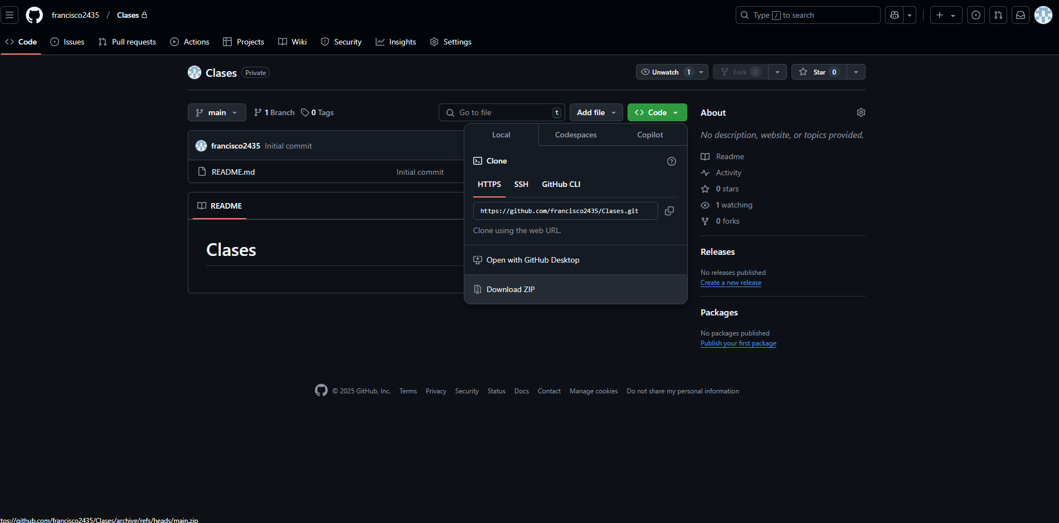

Slide 29
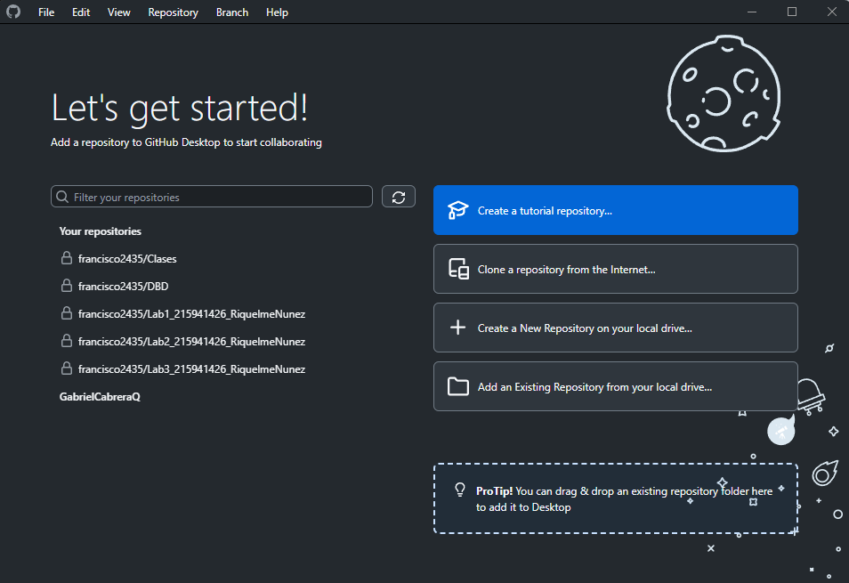

Slide 30
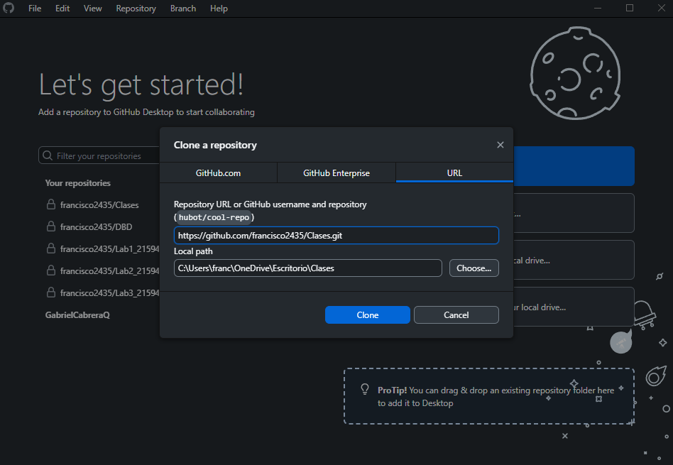

Slide 31
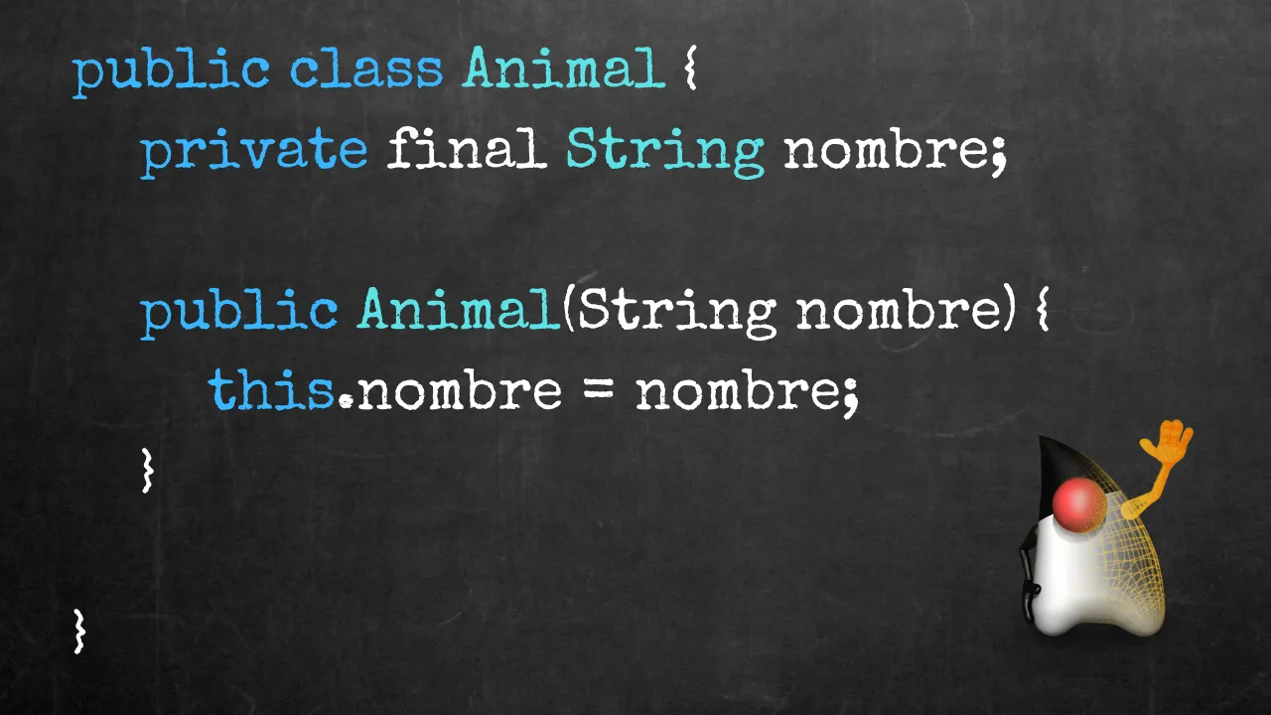
Pista:

